Slide 1
স্বা
গ
ত
ম

Slide 2

শিক্ষক পরিচিতি
ধীমান কুমার বিশ্বাস
সিনিয়র শিক্ষক
ফলিয়া সহদেব মাধ্যমিক বিদ্যালয়
শৈলকুপা,ঝিনাইদহ।

Slide 3
পাঠ পরিচিতি
শ্রেণিঃ নবম
বিষয় -হিন্দুধর্ম ও নৈতিক শিক্ষা
অধ্যায়ঃ প্রথম-পাঠ-১ ও ২
সময়ঃ ৫০ মিনিট

Slide 4
শিখনফল
এই পাঠ শেষে শিক্ষার্থীরা …
কে এই পৃথিবী সৃষ্টি করেছেন তা বলতে পারবে।
ঈশ্বর কেন পৃথিবীতে অবতীর্ণ হন তা বলতে পারবে।
ঈশ্বরের নিরাকার ও সাকার রূপ বলতে কী বুঝায় তা ব্যাখ্যা করতে পারবে।
সব সাকার রূপ একই ঈশ্বরের বিভিন্ন প্রকাশ-উক্তিটির তাৎপর্য বিশ্লেষণ করতে পারবে।

Slide 5
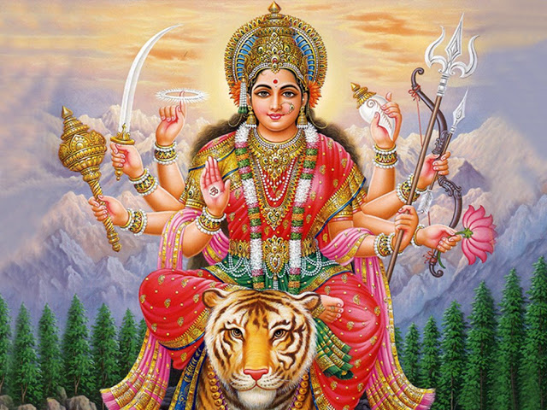
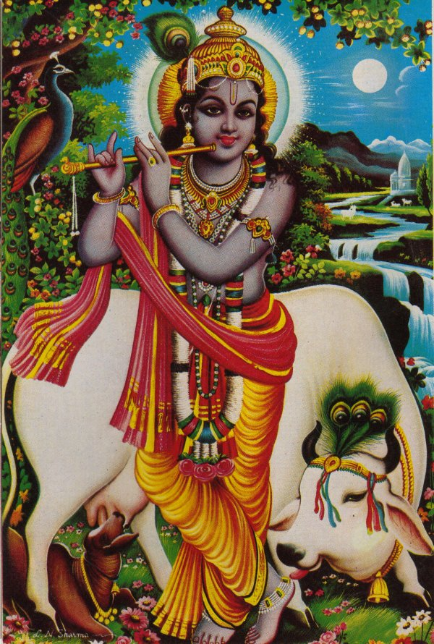
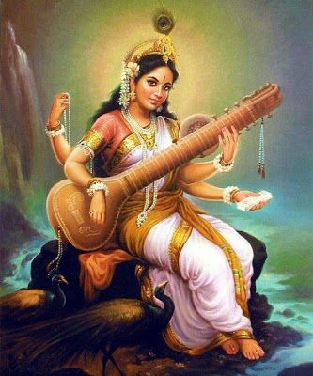
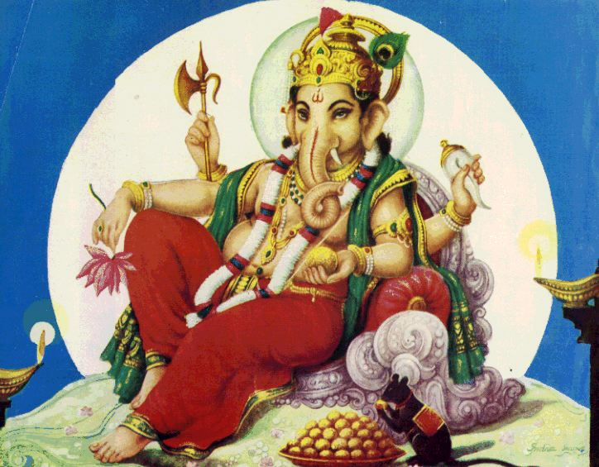
নিচের ছবিগুলো লক্ষ্য কর-

Slide 6
আজকের পাঠ
স্রষ্টার স্বরুপ ও উপাসনা

Slide 7
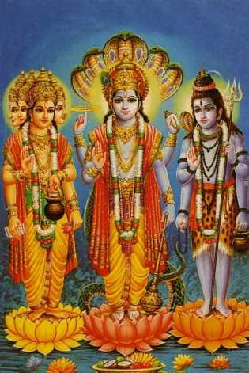
নিচের ছবিগুলো লক্ষ্য কর -
শ্রীকৃষ্ণ
ব্রহ্মা বিষ্ণু শিব

Slide 8
জোড়ায় কাজ
দ্বাপর যুগে শ্রীকৃষ্ণ কেন অবতার রূপে অবতীর্ণ হয়েছিলেন?
ঈশ্বরের নিরাকার রূপকে কি বলা হয়?

Slide 9
দলীয় কাজ
অবতাররূপে স্রষ্টার স্বরূপ ব্যাখ্যা কর।

Slide 10
মূল্যায়ন
অবতার শব্দের অর্থ কি?
সৃষ্টিকর্তাকে কি বলা হয়?
ঈশ্বরের সাকার রূপ কি?
ব্রহ্ম শব্দের অর্থ কী?
বিষ্ণু কতবার অবতার হিসেবে অবতীর্ণ হন?

Slide 11
বাড়ীর কাজ
তুমি কিভাবে ঈশ্বরের সাকার রূপ উপাসনা করবে তা যুক্তিসহ ব্যাখ্যা কর।

Slide 12
ধ
ন্য
বা
দ

